Slide 1

“AT3_1m4” 세포 영상 파일의 분석
2021311097
글로벌바이오메디컬공학과 정명교

Slide 2
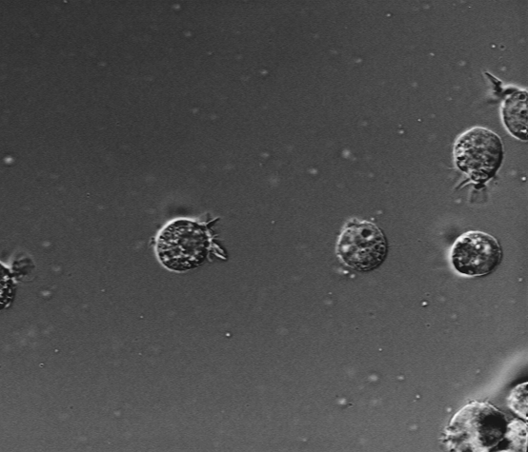
연구 배경
바이오 프로그래밍과 머신러닝 7,8주차 주제인 생물정보학의 기초와 영상의 조작 및 분석을 학습하면서 이미지 분석법을 배웠고 이를 생명 정보학의 관점에서 활용해 본다면, 세포의 이미지를 분석해서 유의미한 결과를 도출할 수 있을 것이라고 생각했다. 따라서 이를 직접 구현해보고자 1번을 주제로 설정하였다.
△ MATLAB에 샘플로 포함된 AT3_1m4_01번 이미지

Slide 3
AT3_1m4의 세포 영상 파일 분석 프로그래밍 과정
1. 세포의 모양을 이진 영상 기법을 활용하여 흑백의 이미지로 복원
2. 복원한 10개의 이미지를 바탕으로 세포의 평균 크기를 측정
3. 세포의 이동 거리와 이동 속도 측정
4. 세포의 활성도 측정

Slide 4
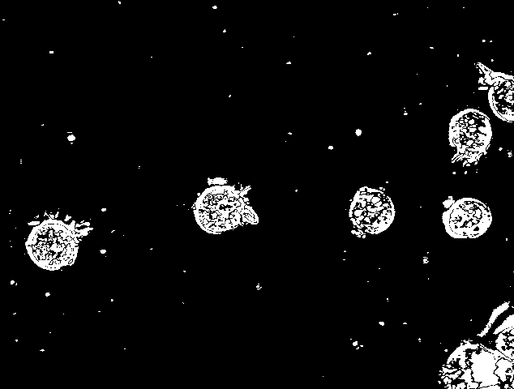
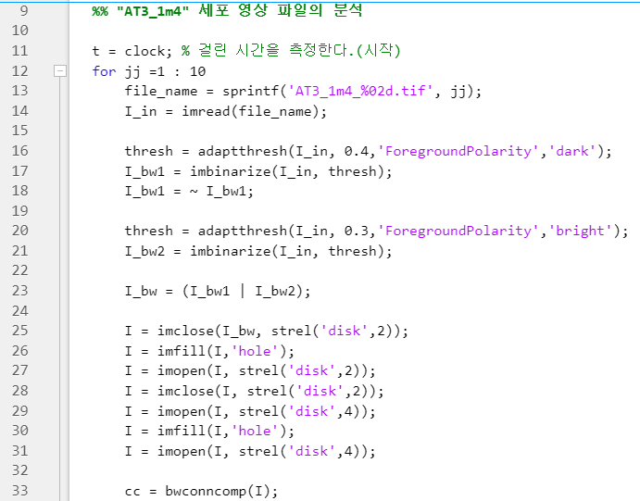
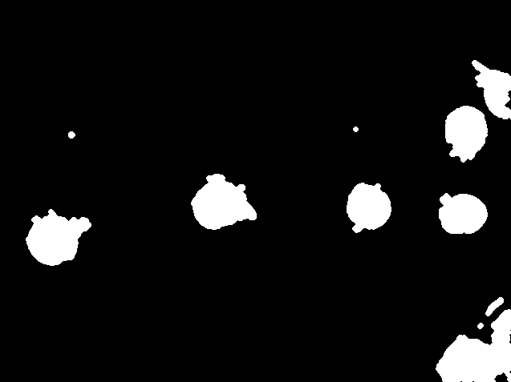
세포 복원하기 – 노이즈 제거
Imbinarize를 사용해서 합친 결과
팽창과 침식 및 세포의 내부를 채운 결과

Slide 5
세포 복원하기 – 노이즈 제거
이미지를 자세히 들여다보면, 미세한 노이즈가 제거되지 않았음을 확인할 수 있다. 세포의 모양만을 완벽하게 복원하기 위해서는 작은 잡티를 제거하는 과정이 필요하다.

Slide 6
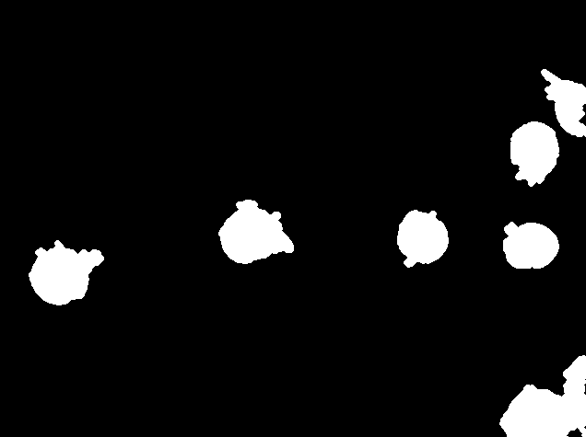
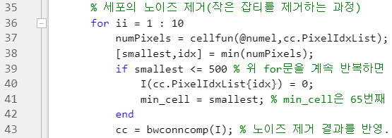
세포 복원하기 – 미세한 노이즈 제거
numel을 사용하여 화면상에 표시된 각 물체의 픽셀 개수의 합을 구하고, 물체크기의 최소값을 smallest로 받아서 최솟값은 모두 검은색으로 만들어주는 과정을 10회 반복한다.

Slide 7
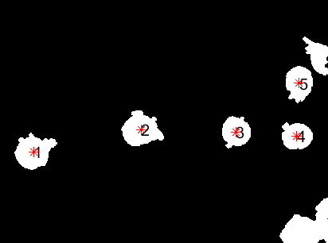
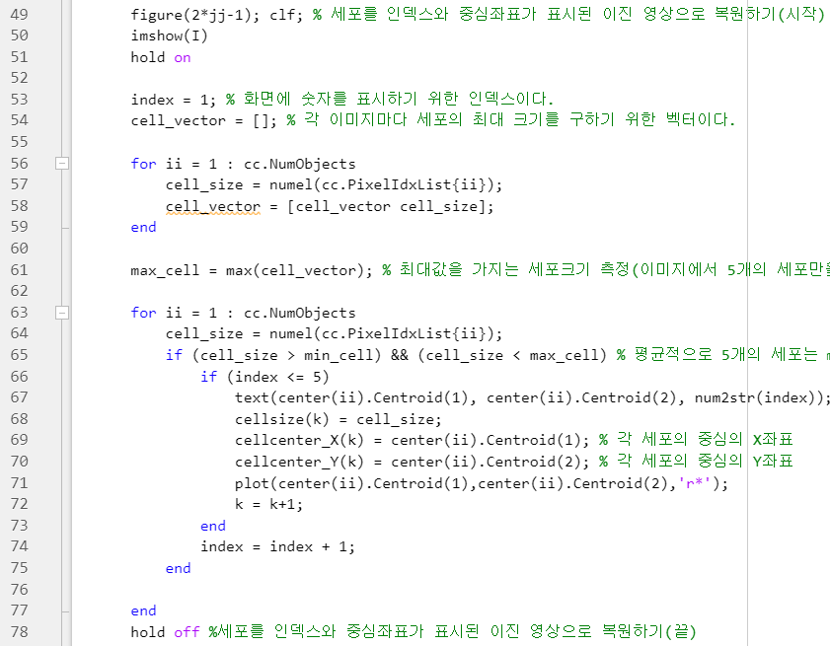
인덱스와 중심좌표 표시결과 확인
5개의 세포에 인덱스를 표시하고, 세포의 중심에 붉은 점을 찍는다.

Slide 8
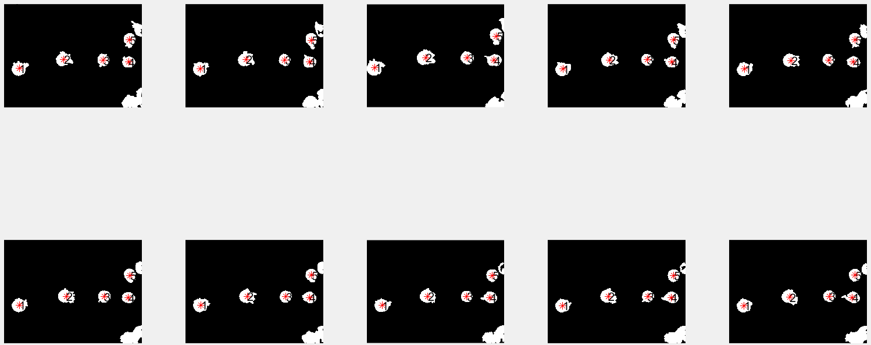
인덱스와 중심좌표 표시결과 확인

Slide 9
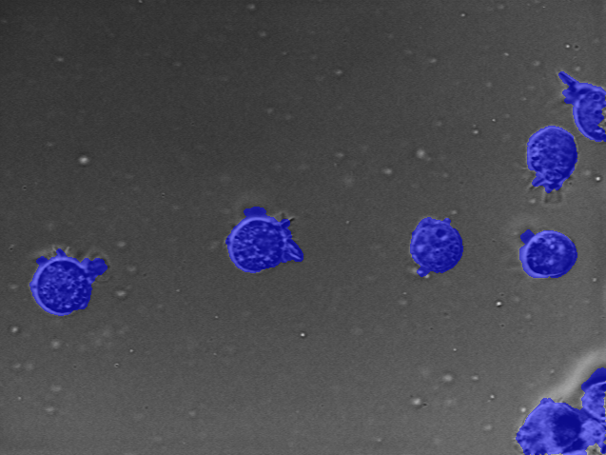

이미지 세포 복원
labeloverlay 함수를 사용하면 복원한 이진 영상이 실제와 얼마나 비슷한지 시각적으로 확인해 볼 수 있다. 이것이 가능한 이유는 labeloverlay 함수를 사용하면, 원본 영상 위에 마스크를 표시할 수 있기 때문이다.

Slide 10
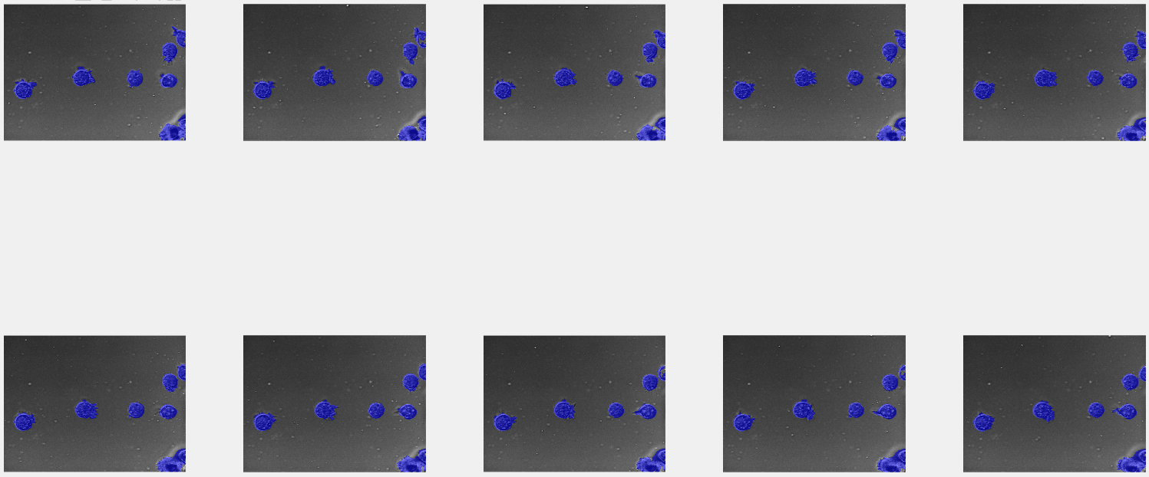
Labeloverlay를 통한 이미지 분석결과 확인

Slide 11
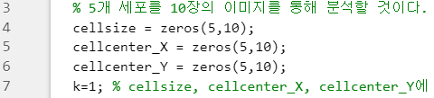
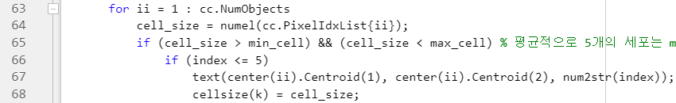
세포의 평균크기 측정
cc.PiexlIdxlist를 통해 분석한 결과값을 토대로 세포 사이즈를 측정한다. numel(cc.PiexlIdxlist)을 통해 구한 픽셀 값의 합이 세포의 크기가 된다. 이후, 5개 세포를 10장의 이미지를 통해 분석한 결과값을 저장해야 한다. 따라서 5 * 10 행렬을 만든다. 각 행마다, 세포에 대한 정보가 들어있다. 예를 들면 1행은 세포 1에 대한 정보가, 5행은 세포 5에 대한 정보가 들어있다.
.

Slide 12
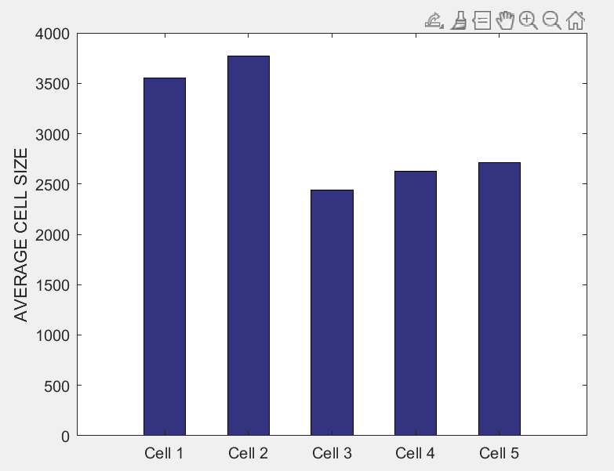
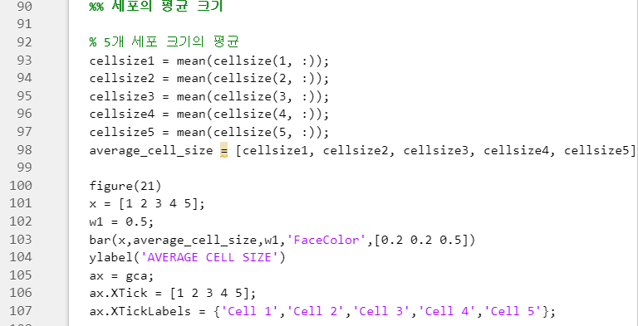
세포의 평균크기 측정
cellsize에 넣은 값을 각 행로 분리하여 평균을 구한다. 세포는 2가 가장 크고, 3이 가장 작다는 것을 확인할 수 있다.

Slide 13
세포의 이동거리 측정
세포의 이동 거리를 구하기 위해서는 앞에서 구한 세포의 중심좌표를 이용한다. 세포의 중심좌표가 변화하는 것을 계산하면 이동 거리를 구할 수 있기 때문이다.

Slide 14
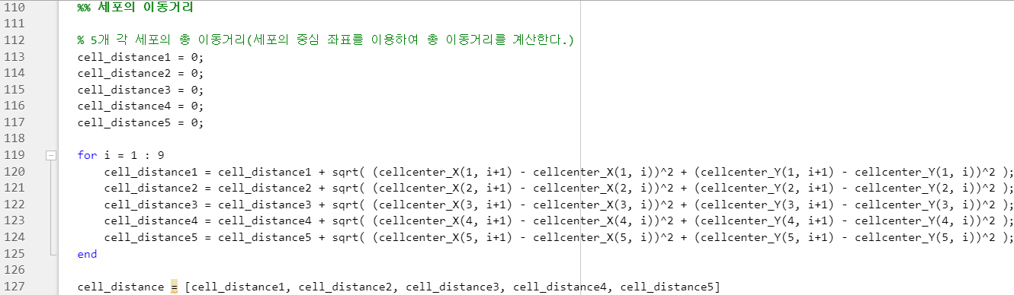
세포의 이동거리 측정
i번째 이미지에서 i+1번째 이미지로 변할 때 세포가 이동한 거리 =
{(i+1번째 중심 x좌표 - i번째 중심 x좌표)의 제곱 + (i+1번째 중심 y좌표 - i번째 중심 y좌표)의 제곱}의 루트
총 10장의 이미지이기에, 위의 계산을 9번 하여 모두 더한다면 각 세포의 이동 거리가 나온다.

Slide 15
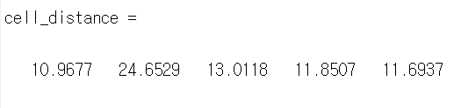
세포의 이동거리 측정
5개 세포의 이동 거리의 결과값이다. 좌측부터 1번이다.

Slide 16
세포의 이동속도 측정
속도를 구하기 위해서는 etime을 이용한다. etime(t1,t2)는 두 날짜 벡터 t1과 t2 사이의 시간 차를 계산하는 데 사용되며, clock 함수를 결합하면 프로그램 코드의 운행 시간을 확정할 수 있기 때문에 첫 번째 이미지부터 10번째 이미지를 실행하는데 걸리는 시간을 측정하여 세포의 이동에 걸린 속도를 구한다.

Slide 17

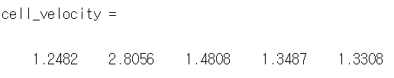
세포의 이동속도 측정
11번째부터 86번째까지의 코드 실행시간을 통해 측정한 걸린 시간
5개 세포의 이동 속도의 결과값 (좌측부터 1번)

Slide 18
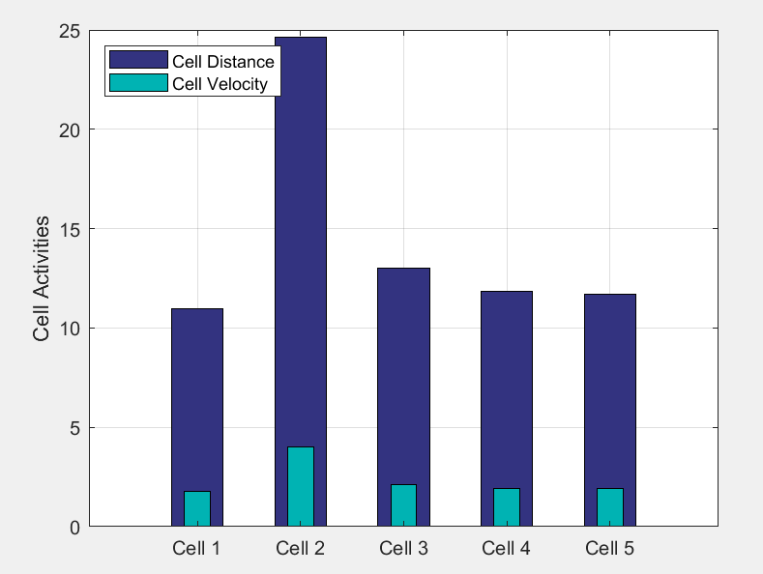
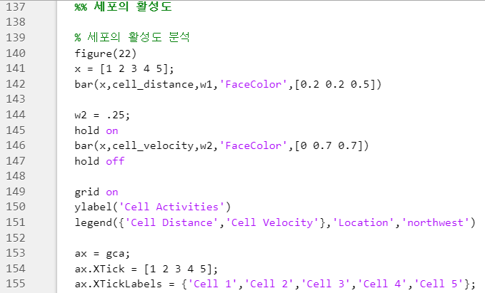
세포의 활성도 분석
세포의 이동 거리와 세포의 이동 속도를 바탕으로 세포의 활성도를 측정한다.

Slide 19
세포의 활성도 분석
세포의 이동 거리를 분석한 결과, 세포 인덱스 1 5 4 3 2 순으로 크기가 커지는 것을 확인
세포의 이동 속도를 분석한 결과, 세포 인덱스 1 5 4 3 2 순으로 크기가 커지는 것을 확인할 수 있었다
특히, 세포 1, 3, 4, 5는 이동 거리가 비슷했지만, 세포 2는 상대적인 이동 거리가 이들에 비해 월등히 높았다.
이동거리와 이동속도를 총합적으로 고려해보면, 따라서 이미지 세포는 1 5 4 3 2의 순으로 활성도가 크다는 것을 알 수 있다.

Slide 20
한계점
세포의 미세한 노이즈를 제거할 대, smallest의 값을 임의로 500으로 설정했다.
매트랩의 코드가 진행하는데 걸리는 시간을 속도를 구할 때 이용했는데, 이는 코드에 따라
가변적으로 변할 수 있다.
AT3_1m4 이미지에 대해서만 분석이 가능하기에, 일반성이 부족하다.

Slide 21
감사합니다

